Slide 1
Бюджет для граждан
к проекту бюджета Федоровского муниципального района на 2018 год и на плановый период 2019 и 2020 годов

Slide 3
Уважаемые жители Федоровского района! Проект решения «О бюджете Федоровского муниципального района на 2018 год и на плановый период 2019 и 2020 годов» опубликован на сайте администрации Федоровского муниципального района (mokrous.fedrayon.ru) Данная брошюра познакомит Вас с ключевыми положениями проекта основного финансового документа района. В ней в понятной форме представлена информация о приоритетных направлениях бюджетной политики района, условиях формирования и параметрах районного бюджета, планируемых результатах использования бюджетных средств. Важнейшими целями бюджетной политики района остаются исполнение принятых обязательств, решение наиболее значимых для жителей социальных вопросов в условиях ограниченных финансовых ресурсов, обеспечение стабильности бюджетной системы района. Надеемся, что каждый читатель найдет на страницах брошюры полезную информацию, которая поможет сформировать правильное представление о проводимой в районе бюджетной политике.

Slide 4
Особенности формирования проекта районного бюджета на 2018 год и на плановый период 2019 и 2020 годов
Замедление темпа роста доходов
Высокий уровень муниципального внутреннего долга
Реализация указов Президента РФ о повышении заработной платы работникам бюджетной сферы
Ограничения установленные, соглашениями с Министерством финансов области

Slide 5
БЮДЖЕТНАЯ ПОЛИТИКА
Бюджетная политика на 2018 год и на плановый период 2019 и 2020 годов нацелена на обеспечение сбалансированности и устойчивости бюджета в условиях ограниченности финансовых ресурсов и будет направлена на решение следующих основных задач:
- концентрацию финансовых ресурсов на приоритетных направлениях государственной политики, в том числе на реализации задач, поставленных в Указах Президента Российской Федерации от 7 мая 2012 года;
- сохранение и развитие налогового потенциала на территории Федоровского муниципального района;
- повышение эффективности функционирования бюджетного сектора экономики в целях обеспечения потребностей граждан в качественных и доступных муниципальных услугах;
- эффективное расходование бюджетных средств, выявление и использование резервов для достижения планируемых результатов;
- создание условий для исполнения органами местного самоуправления закрепленных за ними полномочий;
- повышение качества финансового контроля в управлении бюджетным процессом, в том числе внутреннего финансового контроля и внутреннего финансового аудита;
- проведение дальнейшей оптимизации учреждений бюджетной сети, включая ликвидацию или преобразование учреждений, не оказывающих услуги (не выполняющих работы), непосредственно направленные на реализацию полномочий органов местного самоуправления, в организации иной организационно-правовой формы - реализация принципов открытости и прозрачности управления муниципальными финансами. повышение ориентированности бюджетных расходов на достижение целей государственных программ области и расширение их использования в бюджетном планировании;
- дальнейшую оптимизацию структуры долговых обязательств, их снижение до экономически безопасного уровня;
- соблюдение ограничений, установленных бюджетным законодательством и соглашениями с Минфином Саратовской области

Slide 6
Основные показатели прогноза социально-экономического развития Федоровского района
Показатели | Отчет 2016 года | Оценка 2017 года | Прогноз на 2018 год | Прогноз на 2019год | Прогноз на 2020 год
Индекс промышленного производства в % к предыдущему году | 112,9 | 176,5 | 103,3 | 102,7 | 102,7
Объем отгруженных товаров собственного производства, выполненных работ и услуг собственными силами (по полному кругу предприятий), тыс.руб. | 885607,1 | 1700225,2 | 1779462,7 | 1857261,1 | 1971751,4
Продукция сельского хозяйства, млн.руб. | 2037,8 | 2204 | 2418,3 | 2608 | 2818
Среднесписочная численность работающих в экономике , чел | 2671 | 2620 | 2620 | 2620 | 2620
Фонд начисленной заработной платы работающих в экономике, тыс.руб. | 622034 | 642470 | 681410 | 715480 | 750540
Среднемесячная заработная плата всего:, руб. | 19407,0 | 20435,0 | 21673,0 | 22757,0 | 23872,0
Оборот розничной торговли, тыс.руб. | 823 671 | 869180 | 927680 | 987330 | 1048830
Оборот общественного питания | 20965 | 23850 | 25460 | 27100 | 28820
Денежные доходы населения - всего | 1 819 222 | 1 889 173 | 1 984 036 | 2 089 550 | 2 167 982
Среднемесячные денежные доходы на душу населения, рублей | 7 857 | 8 160 | 8 569 | 9 025 | 9 364
темп роста среднемесячных денежных доходов на душу населения | 104 | 104 | 105 | 105 | 104
численность населения (среднегодовая) | 19 294 | 19 294 | 19 294 | 19 294 | 19 294
Численность детей до 18 лет, человек | 3900 | 4005 | 4065 | 4114 | 4147

Slide 7
Основные характеристики консолидированного бюджета Федоровского муниципального района (тыс.руб.)
Показатели | 2016 год (отчет) | 2017 год (оценка) | Прогноз
 |  |  | 2018 год | 2019 год | 2020 год
Доходы - всего | 330571,4 | 359340,2 | 316327,4 | 294619,9 | 310599,1
темпы роста к предыдущему году, % | 116,8 | 108,7 | 88,1 | 93,1 | 105,4
в том числе:
налоговые и неналоговые доходы | 80992,3 | 78287,0 | 80053,0 | 80866,8 | 89035,0
безвозмездные поступления | 249579,1 | 281053,2 | 236274,4 | 213753,1 | 221564,1
безвозмездные поступления от других бюджетов бюджетной системы РФ | 247733,3 | 272674,1 | 235274,4 | 212765,7 | 220585,4
прочие безвозмездные поступления | 1937,4 | 7393,2 | 1000,0 | 987,4 | 978,4
Расходы - всего | 335315,8 | 365541,0 | 307821,5 | 293019,9 | 310599,1
темпы роста к предыдущему году, % | 113,8 | 109,0 | 84,2 | 95,2 | 106,0
Дефицит (-), профицит (+) | -4744,4 | -6200,8 | 8505,9 | 1600,0

Slide 8
Основные характеристики бюджета Федоровского муниципального района (тыс.руб.)
Показатели | 2016 год (отчет ) | 2017 года (оценка) | Прогноз
 |  |  | 2018 год | 2019 год | 2020 год
Доходы - всего | 301202,3 | 328751,3 | 285556,9 | 262833,8 | 277244,7
темпы роста к предыдущему году, % | 118,4 | 109,1 | 86,9 | 92,0 | 105,4
в том числе:
налоговые и неналоговые доходы | 53431,4 | 49370,3 | 50052,4 | 49850,7 | 56486,4
безвозмездные поступления | 247770,9 | 279381,0 | 235504,5 | 212983,1 | 220758,3
безвозмездные поступления от других бюджетов бюджетной системы РФ | 246830,0 | 272602,1 | 234504,5 | 211995,7 | 219779,6
прочие безвозмездные поступления | 1032,5 | 6793,0 | 1000,0 | 987,4 | 978,7
Расходы - всего | 306406,8 | 331879,6 | 277051,0 | 261233,8 | 277244,7
темпы роста к предыдущему году, % | 115,6 | 108,2 | 83,5 | 94,3 | 106,1
Дефицит (-), профицит (+) | -5204,5 | -3128,3 | 8505,9 | 1 600,0

Slide 9
Доходы районного бюджета (тыс.руб.)
Наименование доходного источника | 2016 год (отчет) | 2017 год (оценка) | Прогноз
 |  |  | 2018 год | 2019 год | 2020 год
ДОХОДЫ всего, в .ч. | 301 202,3 | 328 751,3 | 285 556,9 | 262 833,8 | 277 244,7
НАЛОГОВЫЕ И НЕНАЛОГОВЫЕ ДОХОДЫ | 53 431,4 | 49 370,2 | 50 052,4 | 49 850,7 | 56 486,4
Налог на доходы физических лиц | 22 806,6 | 21 796,4 | 26 287,9 | 27 602,2 | 28 706,4
Доходы от уплаты акцизов , подлежащие распределению в консолидированные бюджеты субъектов Российской Федерации | 9 884,8 | 9 229,4 | 8 962,3 | 10 089,0 | 15 324,0
Единый сельскохозяйственный налог | 1 106,3 | 2 718,7 | 2 853,2 | 3 010,1 | 3 160,6
Налог, взимаемый в связи с применением патентной системы налогообложения | 45,8 | 15,2 | 50,0 | 50,0 | 50,0
Государственная пошлина по делам, рассматриваемым в судах общей юрисдикции, мировыми судьями | 801,4 | 1 000,0 | 800,0 | 800,0 | 800,0

Slide 10
Наименование доходного источника | 2016 год (отчет) | 2017 год (оценка) | Прогноз
 |  |  | 2018 год | 2019 год | 2020 год
Доходы от использования имущества находящегося в государственной и муниципальной собственности | 2 318,0 | 3 112,8 | 3 162,6 | 3 212,6 | 3 262,6
Плата за негативное воздействие на окружающую среду | 415,4 | 1 177,0 | 816,8 | 816,8 | 816,8
Прочие доходы от компенсации затрат бюджетов муниципальных районов | 421,8
Доходы от продажи материальных и нематериальных активов | 11 512,4 | 4 924,7 | 2 800,0 | 150,0 | 150,0
Штрафы, санкции, возмещение ущерба | 1 003,8 | 2 121,4 | 1 356,4 | 954,0 | 954,0
Прочие неналоговые поступления | 1,8 | 0,3
БЕЗВОЗМЕЗДНЫЕ ПОСТУПЛЕНИЯ | 247 770,9 | 279 381,1 | 235 504,5 | 212 983,1 | 220 758,3

Slide 11
Структура доходов районного бюджета на 2018 год

Slide 12
Структура налоговых и неналоговых доходов бюджета на 2018 год

Slide 13
Динамика поступления доходов в бюджет района

Slide 14
Безвозмездные поступления в районный бюджет (тыс.руб.) (Тыс.руб.)
Наименование | 2016 год (отчет) | 2017 год (оценка) | Прогноз
 |  |  | 2018 год | 2019 год | 2020 год
Безвозмездные поступления, в т.ч. | 247 770,9 | 279 381,0 | 235 504,5 | 212 983,1 | 220 758,3
Дотация на выравнивание бюджетной обеспеченности | 52 135,4 | 67 377,4 | 69 220,0 | 57 901,2 | 60 111,8
Дотация на поддержку мер по обеспечению сбалансированности бюджетов | 30 688,5 | 0,0 | 0,0 | 0,0 | 0,0
Субсидии | 1 431,3 | 32 031,9 | 15 799,0 | 0,0 | 0,0
Субвенции | 160 780,1 | 155 652,6 | 149 047,4 | 153 643,8 | 159 208,4
Межбюджетные трансферты, передаваемые бюджетам муниципальных районов | 1 794,7 | 17 540,2 | 438,1 | 450,7 | 459,4
Возврат остатков субсидий, субвенций и иных межбюджетных трансфертов , имеющих целевое назначение , пошлых лет из бюджета муниципального района | -91,6 | -14,1 | 0,0 | 0,0 | 0,0

Slide 15
Объём и структура безвозмездных поступлений
районного бюджета на 2018 год
Всего 235 504,5 тыс.рублей

Slide 16
Динамика безвозмездных поступлений в районный бюджет

Slide 17
Основные мероприятия по мобилизации доходов бюджета
Работа с организациями, выплачивающими заработную плату работникам ниже прожиточного минимума и использующими «конвертные» зарплатные схемы
Работа с администраторами доходов районного бюджета, направленная на повышение качества администрирования доходных источников, повышение уровня ответственности за выполнение прогнозных показателей, снижение недоимки по администрируемым платежам
Работа муниципальной межведомственной комиссии по работе с владельцами вновь возведенных (реконструированных) строений, помещений и сооружений, уклоняющимися от регистрации принадлежащего им недвижимого имущества.
Организация работы по информированию граждан о сроках уплаты налогов
Проведение мероприятий, направленных на снижение недоимки по налоговым платежам

Slide 18
Межбюджетные отношения муниципального района в 2018 году
Дотация на выравнивание бюджетной обеспеченности за счет средств районного бюджета
600,0 т.р.
Бюджет района (межбюджетные трансферты, предаваемые из бюджета района)
Бюджеты поселений (межбюджетные трансферты, предаваемые из бюджетов поселений)
Дотация на выравнивание бюджетной обеспеченности за счет областного бюджета
877,9 тыс.руб.
Иные МБТ на осуществление полномочий по решению вопросов местного значения в соответствии с заключенными соглашениями 650,0 тыс.руб.
Иные межбюджетные трансферты из бюджетов поселений
438,1 тыс.руб.

Slide 19
Расходы районного бюджета (тыс.руб. )
Наименование | 2016 год (отчет) | 2017 год (оценка) | Прогноз
 |  |  | 2018 год | 2019 год | 2020 год
Общегосударственные вопросы | 31 157,8 | 35 142,5 | 33 427,3 | 32 059,5 | 34 495,4
Функционирование высшего должностного лица субъекта Российской Федерации и муниципального образования | 172,8 | 1 521,8 | 1 432,3 | 1 366,0 | 1 490,0
Функционирование Правительства Российской Федерации, высших исполнительных органов государственной власти субъектов Российской Федерации, местных администраций | 15 730,0 | 12 252,2 | 6 995,8 | 6 722,2 | 7 175,8
Судебная система | 18,3 | 6,0
Обеспечение деятельности финансовых, налоговых и таможенных органов и органов финансового (финансово-бюджетного) надзора | 5 059,9 | 4 957,0 | 4 318,5 | 4 100,0 | 4 590,0
Обеспечение проведения выборов и референдумов
Резервные фонды |  | 60,0 | 20,0 | 20,0 | 20,0
Другие общегосударственные вопросы | 10 176,8 | 16 345,5 | 20 660,7 | 19 851,3 | 21 219,6

Slide 20
Наименование | 2016 год (отчет) | 2017 год (оценка) | Прогноз
 |  |  | 2018 год | 2019 год | 2020 год
Национальная безопасность и правоохранительная деятельность | 0,0 | 90,7 | 0,0 | 0,0 | 0,0
Защита населения и территории от последствий чрезвычайных ситуаций природного и техногенного характера, гражданская оборона |  | 90,7
Национальная экономика | 4 822,5 | 21 547,7 | 9 520,9 | 10 647,6 | 15 868,6
Сельское хозяйство и рыболовство | 641,4 | 144,6 | 144,6 | 144,6 | 144,6
Водное хозяйство | 1 615,9 | 7 800,0
Дорожное хозяйство (дорожные фонды) | 1 186,1 | 13 445,1 | 8 962,3 | 10 089,0 | 15 324,0
Другие вопросы в области национальной экономики | 1 379,1 | 158,0 | 414,0 | 414,0 | 400,0
Жилищно-коммунальное хозяйство | 79,0 | 84,0 | 53,8 | 53,8 | 53,8
Жилищное хозяйство | 45,6 | 59,0 | 28,8 | 28,8 | 28,8
Коммунальное хозяйство | 33,4 | 25,0 | 25,0 | 25,0 | 25,0
Образование | 234 637,2 | 219 871,2 | 193 586,0 | 194 208,4 | 202 477,6
Дошкольное образование | 52 858,0 | 50 990,3 | 44 545,3 | 44 028,7 | 46 285,4
Общее образование | 171 315,4 | 140 555,0 | 131 148,0 | 134 469,8 | 138 441,9
Дополнительное образование детей |  | 13 898,2 | 6 908,0 | 5 834,3 | 6 385,0
Молодежная политика | 300,0 | 266,7 | 200,0 | 150,0 | 200,0
Другие вопросы в области образования | 10 163,8 | 14 161,0 | 10 784,7 | 9 725,6 | 11 165,3

Slide 21
Наименование | 2016 год (отчет) | 2017 год (оценка) | Прогноз
 |  |  | 2018 год | 2019 год | 2020 год
Культура, кинематография | 25 787,9 | 43 799,6 | 33 491,0 | 17 186,7 | 17 186,7
Культура | 23 406,4 | 43 633,7 | 33 491,0 | 17 186,7 | 17 186,7
Другие вопросы в области культуры, кинематографии | 2 381,5 | 165,9
Социальная политика | 5 724,2 | 5 862,7 | 5 149,1 | 5 236,0 | 5 299,9
Пенсионное обеспечение | 1 416,0 | 1 500,0 | 1 377,3 | 1 377,3 | 1 377,3
Социальное обеспечение населения | 2 398,0 | 2 491,0 | 2 068,0 | 2 131,4 | 2 195,3
Охрана семьи и детства | 1 910,2 | 1 918,9 | 1 703,8 | 1 727,3 | 1 727,3
Другие вопросы в области социальной политики |  | 40,6
Физическая культура и спорт | 122,1 | 150,0 | 150,0 | 150,0 | 150,0
Массовый спорт | 122,1 | 150,0 | 150,0 | 150,0 | 150,0
Средства массовой информации | 378,0 | 257,6 | 175,0 | 175,0 | 175,0
Периодическая печать и издательства | 378,0 | 257,6 | 175,0 | 175,0 | 175,0
Обслуживание государственного долга | 76,9 | 55,0 | 20,0 | 3,5 | 0,0
Обслуживание государственного внутреннего и муниципального долга | 76,9 | 55,0 | 20,0 | 3,5
Межбюджетные трансферты общего характера бюджетам муниципальных образований | 3 621,2 | 4 930,8 | 1 477,9 | 1 513,3 | 1 537,7
Дотации на выравнивание бюджетной обеспеченности субъектов Российской Федерации и муниципальных образований | 1 404,7 | 1 438,6 | 1 477,9 | 1 513,3 | 1 537,7
Прочие межбюджетные трансферты общего характера | 2 216,5 | 3 492,2
Итого | 306 406,8 | 331 879,6 | 277 051,0 | 261 233,8 | 277 244,7

Slide 22
Структура расходов бюджета на 2018 год по направлениям деятельности

Slide 23
Расходы районного бюджета по видам расходов (тыс.руб.)
Наименование | 2016 год (отчет) | 2017 год (оценка) | Прогноз
 |  |  | 2018 год | 2019 год | 2020 год
Расходы на выплату персоналу в целях обеспечения выполнения функций государственными (муниципальными) органами, казенными учреждениями, органами управления государственными внебюджетными фондами | 35647,6 | 40294,2 | 29619,6 | 28324,3 | 30659,4
Закупка товаров, работ и услуг для государственных (муниципальных ) нужд. | 10051,6 | 18956,8 | 1 1701,3 | 1 2266,5 | 17877,7
Социальное обеспечение и иные выплаты населению. | 5682,2 | 5865,9 | 5199,2 | 5198,4 | 5261,2
Межбюджетные трансферты | 4561,2 | 16077,8 | 2127,9 | 2163,3 | 2187,7
Предоставление субсидий бюджетным, автономным учреждениям и иным некоммерческим организациям. | 247879,9 | 249343,8 | 228033,3 | 212929,1 | 220919,0
Обслуживание государственного (муниципального)долга | 76,9 | 55,0 | 20,0 | 3,5
Иные межбюджетные ассигнования | 2507,4 | 1286,0 | 349,7 | 348,7 | 339,7
Итого | 306406,8 | 331879,6 | 277051,0 | 261233,8 | 277244,7

Slide 24
Структура расходов районного бюджета по видам расходов в 2018 году

Slide 25
Расходы на выполнение социальных обязательств
Наименование | 2016 год (отчет) | 2017 год (оценка) | Прогноз
 |  |  | 2018 год | 2019 год | 2020 год
Ежемесячные денежные выплаты на оплату коммунальных услуг медицинским и фармацевтическим работникам (пенсионерам в сельской местности) | 511,4 | 326,0 | 296,5 | 296,5 | 296,5
Осуществление государственных полномочий по предоставлению гражданам субсидий на оплату жилого помещения и коммунальных услуг | 1819,6 | 2145,0 | 1761,5 | 1824,9 | 1888,8
Компенсация родительской платы за присмотр и уход за детьми в образовательных организациях, реализующих основную общеобразовательную программу дошкольного образования | 1910,2 | 1918,9 | 1703,8 | 1727,3 | 1727,3
Остальные категории | 1505,3 | 1560,6 | 1387,3 | 1387,3 | 1387,3
ИТОГО | 5746,5 | 5950,5 | 5149,1 | 5236,0 | 5299,9

Slide 26
Муниципальные программы
МП « Развитие сельского хозяйства и регулирование рынков сельскохозяйственной продукции, сырья и продовольствия в Федоровском районе» на 2013 -2020 годы
МП «Обеспечение жильем молодых семей» на 2016 -2020 годы
МП « Развитие образования на территории Федоровского муниципального района на 2017 -2020 годы»
МП « Информационное общество на 2017-2019 годы»
МП « Развитие малого и среднего предпринимательства в Федоровском муниципальном районе на 2017- 2019 годы»
МП « Культура Федоровского района до 2020 года»
- МП « Комплексное развитие транспортной инфраструктуры на территории Федоровского муниципального района на 2017-2020 годы»

Slide 27
Сведения о планируемых расходах районного бюджета на реализацию муниципальных программ Федоровского района на 2018 год и на плановый период 2019 и 2020 годов (тыс.руб.)
Наименование | 2016 год (отчет) | 2017 год (оценка) | Прогноз
 |  |  | 2018 год | 2019 год | 2020 год
МП " Комплексное развитие транспортной инфраструктуры на территории Федоровского муниципального района на 2017 -2025 годы" |  | 4257,9 | 50,0 | 7623,5 | 9096,0
МП "Развитие малого и среднего предпринимательства в Федоровском районе на 2017-2019 годы" |  | 14,0 | 14,0 | 14,0
МП " Информационное общество на 2017 -2019 гг" |  | 470,5 | 445,0 | 461,0
МП "Развитие образования на территории Федоровского муниципального района на 2017-2020 гг " |  | 193719,9 | 180594,1 | 182801,2 | 189435,3
Подпрограмма « Развитие системы дошкольного образования» |  | 47786,6 | 44545,3 | 44028,7 | 46285,4
Подпрограмма « Развитие системы общего образования» |  | 138534,4 | 131148,0 | 134469,8 | 138441,9
Подпрограмма «Развитие дополнительного образования» |  | 7368,9 | 4900,8 | 4302,7 | 4708,0
МП « Развитие сельского хозяйства и регулирование рынков сельскохозяйственной продукции, сырья и продовольствия в Федоровском районе» на 2013-2020 годы |  | 100,0 | 100,0 | 100,0 | 100,0
Подпрограмма «Техническая и технологическая модернизация, научно- инновационное развитие» на 2013-2020 годы. |  | 100,0 | 100,0 | 100,0 | 100,0
МП "Обеспечение жильем молодых семей "на 2016-2020 гг |  | 10,0 | 10,0 | 10,0 | 10,0
МП "Культура Федоровского района до 2020 года" | 2,0 | 40397,2 | 35498,2 | 18718,3 | 18863,7
Подпрограмма « Система образования в сфере культуры и искусства» |  | 2810,8 | 2007,2 | 1531,6 | 1677,0
Подпрограмма «Библиотеки» | 2,0 | 11196,4 | 11477,2 | 5765,0 | 5765,0
Подпрограмма « Культурно-досуговые учреждения» |  | 26390,0 | 22013,8 | 11421,7 | 11421,7

Slide 28
Финансирование муниципальной программы МП « Развитие образования на территории Федоровского муниципального района на 2017 -2020 годы» : (тыс.руб.)
Наименование подпрограмм | 2016 год (отчет) | 2017 год (оценка) | Прогноз
 |  |  | 2018 год | 2019 год | 2020 год
МП "Развитие образования на территории Федоровского муниципального района на 2017-2020 гг " |  | 193719,9 | 180594,1 | 182801,2 | 189435,3
Подпрограмма « Развитие системы дошкольного образования» |  | 47786,6 | 44545,3 | 44028,7 | 46285,4
Подпрограмма « Развитие системы общего образования» |  | 138534,4 | 131148,0 | 134469,8 | 138441,9
Подпрограмма «Развитие дополнительного образования» |  | 7368,9 | 4900,8 | 4302,7 | 4708,0

Slide 29
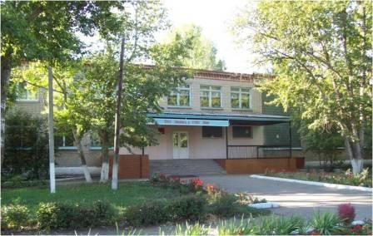
МП « Развитие образования на территории Федоровского муниципального района на 2017 -2020 годы»
Цели программы :
обеспечение государственных гарантий реализации прав на получение общедоступного и бесплатного дошкольного, начального общего , основного общего , среднего общего образования;
- развитие системы оценки качества образования и востребованности образовательных услуг;
- обеспечение условий для личностной, социальной самореализации и профессионального самоопределения способных и талантливых детей и подростков;
- обеспечение безопасности учащихся и работников общеобразовательных учреждений во время учебно - воспитательного процесса;
- организация отдыха детей и подростков в каникулярное время;
- создание эффективной образовательной системы с действенной экономикой и управлением;
- приведение пунктов проведению ГИА в соответствие с техническими требованиями;
- увеличение доли выпускников, подтвердивших по результатам ГИА годовые отметки.

Slide 30
Прогноз ожидаемых результатов программы Федоровского муниципального района « Развитие образования на территории Федоровского муниципального района на 2017 -2020 годы»
Цели и задачи | Перечень целевых показателей | Фактическое значение на момент разработки программы | Целевые показатели на момент окончания программы
Обеспечение гарантий получения доступного качественного образования независимо от места проживания детей | Увеличение охвата дошкольным образованием | 63 % | 70 %
 | Увеличение охвата детей и подростков дополнительным образованием | 29 % | 50 %
 | Увеличение доли выпускников, подтвердившим по результатам ГИА годовые отметки | 57 % | 70 %
Создание безопасной здоровье сберегающей среды обучения | Увеличение доли образовательных учреждений, отвечающих современным требованиям к условиям осуществления образовательного процесса | 68 % | 80 %
 | Доля обучающихся, получающих горячие питание, составит | 97 % | 98 %
Создание условий для успешной социализации детей и самореализации детей и подростков | Увеличение доли школьников, обучающихся по федеральным государственным образовательным стандартам | 86,5 % | 100 %
Создание условий для социальной адаптпции детей с ограниченными возможностями здоровья в процессе получения образования | Увеличение доли образовательных учреждений, в которых созданы условия для инклюзивного образования детей инвалидов | 6 % | 9 %

Slide 31
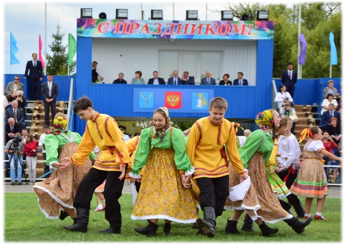
МП « Культура Федоровского муниципального района до 2020 года»
Цели программы: Сохранение и развитие:
- образования в сфере культуры и искусства;
- библиотечной культурно - досуговой деятельности учреждений культуры;
- создание условий для расширения доступности услуг культуры
Финансирование
муниципальной программы:
Наименование подпрограмм | 2016 год (отчет) | 2017 год (оценка) | Прогноз
 |  |  | 2018 год | 2019 год | 2020год
МП "Культура Федоровского района до 2020 года" |  | 40397,2 | 35498,2 | 18718,3 | 18863,7
Подпрограмма « Система образования в сфере культуры и искусства» |  | 2810,8 | 2007,2 | 1531,6 | 1677,0
Подпрограмма «Библиотеки» | 2,0 | 11196,4 | 11477,2 | 5765,0 | 5765,0
Подпрограмма « Культурно-досуговые учреждения» | 2 | 26390,0 | 22013,8 | 11421,7 | 11421,7

Slide 32
Планируемые результаты:
 | Ед. изм | 2017 год | 2018 год | 2019 год | 2020 год
Подпрограмма «Система образования в сфере культуры и искусства»
Сохранение сети учреждений дополнительного образования сферы культуры и искусства | ед. | 1 | 1 | 1 | 1
Сохранение контингента учащихся | ед. | 76 | 80 | 85 | 85
Подпрограмма «Библиотеки»
Количество выданных экземпляров библиотечного фонда пользователям | экз. | 293016 | 293026 | 293036 | 293046
Численность библиотечного фонда | ед. | 202208 | 202208 | 202208 | 202208
Подпрограмма «Культурно -досуговые учреждения»
Доля мероприятий для детей до 14 лет включительно в общем числе культурно-досуговых мероприятий | % | 34,0 | 34,1 | 34,2 | 34,3
Рост численности участников клубных формирований по сравнению с предыдущим годом | чел. | 2108 | 2113 | 2118 | 2123

Slide 33
МП «Информационное общество на 2017-2019 годы »
Цели программы :
- получение гражданами и организациями преимуществ от применения информационных и телекоммуникационных технологий;
-обеспечение информационной открытости органов государственной власти;
- повышение эффективности и оперативности в информационном обмене структурных подразделений
Финансирование
муниципальной
Финансирование
муниципальной программы:
тыс.руб.
Наименование программы | 2016 год (отчет) | 2017 год (оценка) | Прогноз
 |  |  | 2018 год | 2019 год | 2020год
МП " Информационное общество на 2017 -2019 гг" |  | 470,5 | 445,0 | 461,0

Slide 34
Планируемые результаты:
Наименование показателя | Ед. измерения | Значение показателей (индикаторов) по итогам реализации программы
 |  | 2017 год | 2018 год | 2019 год
Доля муниципальных услуг, информация по которым размещена на портале государственных и муниципальных услуг, в общем числе предоставляемых услуг. | % | 96 | 100 | 100
Доля муниципальных услуг, по которым на портале муниципальных услуг обеспечен доступ для копирования и заполнения в электронном виде форм заявлений/иных документов, необходимых для их получения, в общем числе предоставляемых услуг в электронной форме. | % | 97 | 100 | 100
Доля муниципальных услуг, по которым на портале государственных и муниципальных услуг обеспечена возможность получения результатов их предоставления в электронном виде, в общем числе предоставляемых услуг в электронной форме. | % | 96 | 100 | 100
Уровень материально-технического оснащения рабочих мест администрации муниципального района. | % | 96 | 98 | 100
Уровень удовлетворенности граждан района качеством и доступностью государственных и муниципальных услуг. | % | 71 | 80 | 85

Slide 35
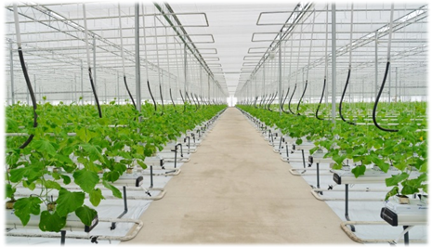
М П «Развитие малого и среднего предпринимательства в Федоровском муниципальном районе на 2017-2019 годы»
Цели программы:
создание благоприятных условий для развития субъектов малого и среднего предпринимательства на основе комплексной и эффективной поддержки малого и среднего бизнеса на территории района, финансовая поддержка приоритетных направлений развития малого и среднего предпринимательства;
- обеспечение условий устойчивого развития и повышения конкурентно способности малого и среднего предпринимательства на основе модернизации действующих и создания новых производств;
- стимулирование спроса на производимые ими товары (работы, услуги)
Финансирование
муниципальной программы:
тыс.руб.
Финансирование
муниципальной программы:
тыс.руб.
Наименование программы | 2016 год (отчет) | 2017 год (оценка) | Прогноз
 |  |  | 2018 год | 2019 год | 2020год
МП "Развитие малого и среднего предпринимательства в Федоровском районе до 2017-2019 годы" |  | 14,0 | 14,0 | 14,0

Slide 36
Планируемые результаты:
- распространение положительного опыта работы субъектов малого предпринимательства, награждение лучших предпринимателей района;
- повышение конкурентоспособности местной продукции на территории области;
- повышение престижа предпринимательской деятельности;
- обеспечение занятости молодежи, безработных и других социально незащищенных групп населения посредством создания новых и развития действующих субъектов малого и среднего предпринимательства;
- рост доходов и уровня социальной защищенности работников, занятых в предпринимательской сфере;
- увеличение налоговых поступлений от субъектов малого и среднего предпринимательства района, применяющих специальные режимы налогообложения;
- увеличение капитализации организаций и модернизация производственной базы субъектов малого и среднего предпринимательства путем привлечения инвестиционных ресурсов.

Slide 37
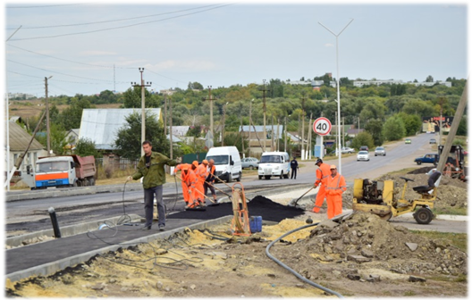
МП «Комплексное развитие транспортной инфраструктуры на территории Федоровского муниципального района на 2017-2020 годы
Цели программы:
- развитие транспортной инфраструктуры на территории Федоровского муниципального района, сбалансированное и скоординированное с иными сферами жизни деятельности района;
- формирование условий для социально-экономического развития района;
- повышение безопасности, качества и эффективности транспортного обслуживания населения, юридических лиц и индивидуальных предпринимателей, осуществляющих экономическую деятельность на территории Федоровского муниципального района;
- снижение негативного воздействия транспортной инфраструктуры на окружающую среду.

Slide 38
Финансирование муниципальной программы (тыс.руб.)
Наименование программы | 2016 год (отчет) | 2017 год (оценка) | Прогноз
 |  |  | 2018 год | 2019 год | 2020 год
МП " Комплексное развитие транспортной инфраструктуры на территории Федоровского муниципального района на 2017 -2025 годы" |  | 4257,9 | 50,0 | 7623,5 | 9096,0

Slide 39
Планируемые результаты: К концу 2020 года за счет реализации программных мероприятий предполагается достижение следующих результатов: - ремонт автомобильных дорог общего пользования местного значения -45%; сокращение доли протяженности автомобильных дорог общего пользования местного значения, не отвечающих нормативным требованиям, в общей протяженности автомобильных дорог общего пользования местного значения до 45 %; сокращение доли ДТП, совершению которых сопутствовало наличие неудовлетворительных дорожных условий, в общем количестве ДТП до 50%
Наименование показателей результативности | Ед. изм. | Ожидаемые значения реализации целевых показателей, предусмотренные Программой
 |  | 2017 год | 2018 год | 2019 год | 2020 год
Дорожный комплекс | % | 7 | 8 | 10 | 20
Модернизация и развитие транспортной инфраструктуры | % | 10 | 25 | 35 | 30
Повышение безопасности дорожного движения | % | 5 | 10 | 15 | 20
Профилактика детского дорожно-транспортного травматизма | % | 10 | 15 | 20 | 30
Внедрение спутниковых навигационных технологий на транспорте в районе | % | - | 10 | 45 | 45

Slide 40
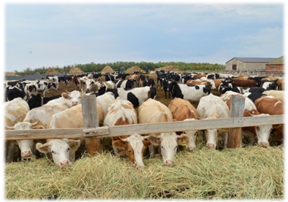
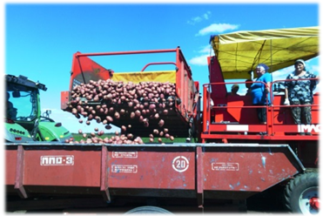
МП «Развитие сельского хозяйства и регулирование рынков сельскохозяйственной продукции, сырья, продовольствия в Федоровском районе на 2013-2020 годы»
Цели программы:
-обеспечение роста объемов производства основных видов
продукции АПК района;
обеспечение устойчивого социально-экономического развития сельских территорий и создание достойных условий жизни для населения;
- повышение инвестиционной привлекательности отраслей агропромышленного комплекса района, их позиционирование на районном и областном уровнях как эффективной , выгодной сферы деятельности

Slide 41
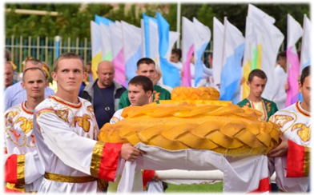
Финансирование муниципальной программы (тыс.руб.)
Наименование программы | 2016 год (отчет) | 2017 год (оценка) | Прогноз
 |  |  | 2018 год | 2019 год | 2020 год
МП « Развитие сельского хозяйства и регулирование рынков сельскохозяйственной продукции, сырья и продовольствия в Федоровском районе» на 2013-2020 годы |  | 100,0 | 100,0 | 100,0 | 100,0
Подпрограмма «Техническая и технологическая модернизация, научно- инновационное развитие» на 2013-2020 годы. |  | 100,0 | 100,0 | 100,0 | 100,0
Планируемые результаты:
повышение привлекательности отраслей АПК;
улучшение качества сельскохозяйственной продукции;
обеспечение населения района продуктами питания в полном объеме

Slide 42
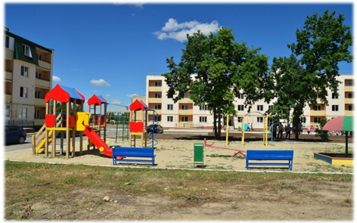
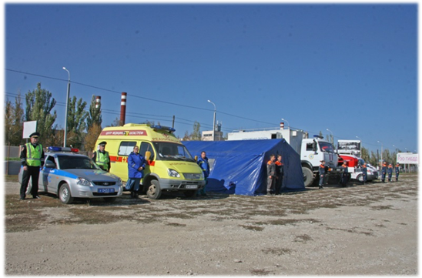
МП «Обеспечение жильем молодых семей» на 2016-2020 годы»
Цели программы:
- государственная поддержка решений жилищной проблем молодых семей, признанных в установленном порядке нуждающимися в улучшении жилищных условий

Slide 43
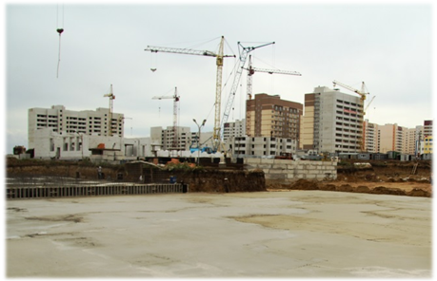
Финансирование муниципальной программы (тыс.руб.)
Наименование программы | 2016 год (отчет) | 2017 год (оценка) | Прогноз
 |  |  | 2018 год | 2019 год | 2020год
МП "Обеспечение жильем молодых семей "на 2016-2020 гг |  | 10,0 | 10,0 | 10,0 | 10,0
Планируемые результаты:
за период реализации программы обеспечить жильем более 15 молодых семей

Slide 44
Реализация социально – значимых проектов на 2018 год и на плановый период 2019 -2020 годов не планируется

Slide 45
Источники финансирования дефицита бюджета

Slide 46
Сведения о планируемом объеме муниципального долга Федоровского муниципального района
Вид долгового обязательства | 2016 год (отчет) | 2017 год (оценка) | Прогноз
 |  |  | 2018 год | 2019 год | 2020год
Бюджетные кредиты, привлеченные от других бюджетов бюджетной системы Российской Федерации | 28000,0 | 15000,0 | 4000,0 | 0,0 | 0,0
Кредиты, полученные от кредитных организаций | 0,0 | 0,0 | 2494,1 | 4894,1 | 4894,1
ИТОГО | 28000,0 | 15000,0 | 6494,1 | 4894,1 | 4894,1

Slide 47
Открытые муниципальные информационные ресурсы:
Администрация Федоровского муниципального района
mokrous.fedravon.ru
Контактная информация
Управление финансов администрации Федоровского муниципального района :
Адрес :р.п Мокроус, ул Центральная 55
тел . 5-00-22
факс 5-00-22 (216)
электронный адрес fo27fedor@mail.ru

Slide 48
Публичные слушания по проекту бюджета Федоровского муниципального района на 2018 год и на плановый период 2019 и 2020 годов Проводятся 5 декабря 2017 года в 10 часов 00 минут по адресу: р.п.Мокроус , ул. Центральная 55, актовый зал администрации Федоровского муниципального района. Аргументированные замечания и предложения по указанному проекту решения муниципального Собрания Федоровского муниципального района заинтересованные лица в праве направить в управление финансов администрации района в письменном виде по адресу: р.п. Мокроус, ул. Центральная д. 55, в электронном виде по адресу fo27fedor@mail.ru до 5 декабря 2017 года Управление финансов Федоровского района 2017 год

